Slide 1
Қазақстандағы мыс, мырыш,
хром және темірдің кен орындары.
Вагондардың негізгі элементтері және олардың коррозиясы
Қарағанды Теміржол колледжінің оқытушылары:
Камелхан Имашхан және Әшірбеков Қобыланды

Slide 2
Ұйымдастыру кезеңі
Жаңа сабақтың тақырыбы және мақсаты
Үй тапсырмасын тексеру
Жаңа сабақты түсіндіру
Жаңа сабақты бекіту
Сабақты қортындылау және студенттерді бағалау
Үй тапсырмасы

Slide 3
Ұйымдастыру кезеңі
Бағалау парағы
Студенттің аты - жөні: ________
Үй тапсырмасы ұпайы | Жаңа сабақ ұпайы | Есеп шығару ұпайы | „О,счастливчик“ ойыны ұпайы | Тест – карточка бойынша ұпайы | Қортынды ұпай | Бағасы
Бағалау критериясы:
1-5 ұпай: қанағат емес (нашар)
6-14 ұпай: қанағат
15-24 ұпай: жақсы
25-27 ұпай: үздік (өте жақсы)

Slide 4
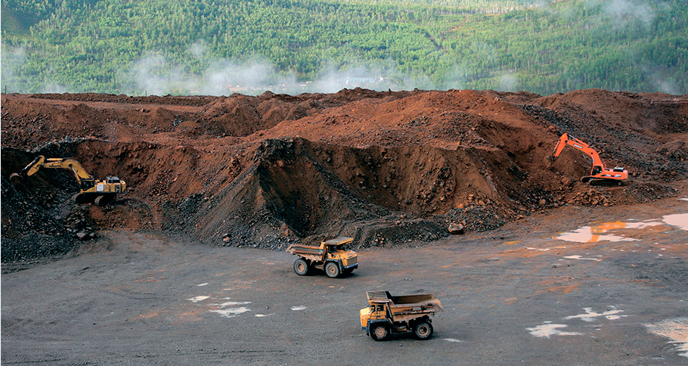
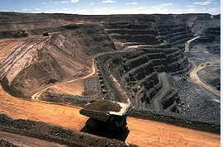

Slide 5
Кен орны – мөлшері мен сапасы жағынан өндірістік игеруге тиімді жер бетіндегі немесе қойнауындағы минералдық заттардың шоғырланған жері.

Slide 6
Табиғаттағы түзілу тегіне қарай кен
орындары:
Магмалық (тереңдегі, эндогендік)
Метаморфтық (тау жыныстары)
Шөгінді (жер бетіндегі, экзогендік)
болып үш топқа бөлінеді.

Slide 7
Магмалық кен орындары
жер қыртысындағы
жарықшақтарды толтырып,
желілер түрінде қалыптасады.
Бұл топқа хром, мыс т.б. кен
орындары жатады.

Slide 8
Метаморфтық кен орны
тау жыныстарының
өзгеріске ұшырауынан
түзіледі.
Бұл топқа темір т.б. кен
орындары жатады.

Slide 9
Шөгінді кен орындары
тау жыныстарының
өзен, көл, мұхиттардың
түбінде шөгуі салдарынан
пайда болады.
Бұл топқа темір т.б. кен
орындары жатады.

Slide 14
Енді студенттер сіздерге тапсырма: Cu, Fe, Cr, Zn элементтерінің кен орындары орналасқан облыстарды Қазақстан картасынан көрсетіп берсеңіздер!
Мысалы:
Темір . . .
Мыс . . .
Хром . . .
Мырыш . . .

Slide 15
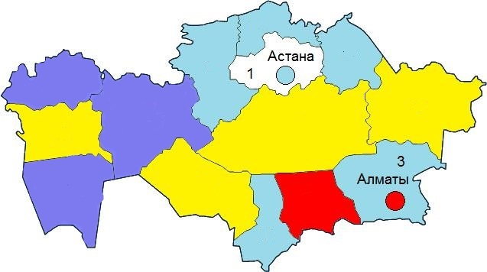
Солтүстік
Қазақстан
Қостанай
13
12
9
Павлодар
4
БАТЫС ҚАЗАҚСТАН
5
2
10
Шығыс
Қазақстан
6
АҚТӨБЕ
Атырау
Қарағанды
8
Маңғыстау
Қызылорда
11
14
7
Жамбыл
Оңтүстік
Қазақстан

Slide 16
Вагондардың негізгі элементтері
Әрбір вагон
Рама
Жүріс бөлігі
Автотіркегіш
Шанақ
Тежегіш
Жолаушы вагондарда
вагонның астындағы құрылғылар

Slide 17
1
3
6
5
4
2
Жолаушы вагон; 1 — шанақ; 2 — автотіркегіш құрылғы; 3 — екіості арбаша; 4 — рама; 5 —тежегіш құрылғысы; 6 — вагонның астындағы құрылғылар

Slide 18
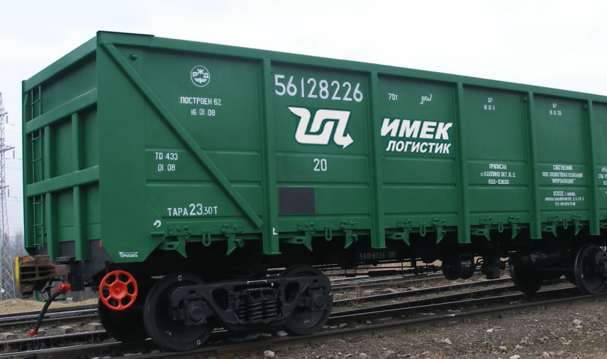
Вагон шанағы (кузовы) жүктер немесе жолаушыларды орналастыруға арналған раманың үстінде орналасқан вагонның бір бөлігі болып табылады.
1
2
3 4 5
жүк көтерімділігі 70 т болатын төрт ості жартылай вагон; 1 — шанақ; 2 — автотіркегіш құрылғы;
3 — екіості арбаша; 4 —рама; 5 —тежегіш құрылғысы;

Slide 19
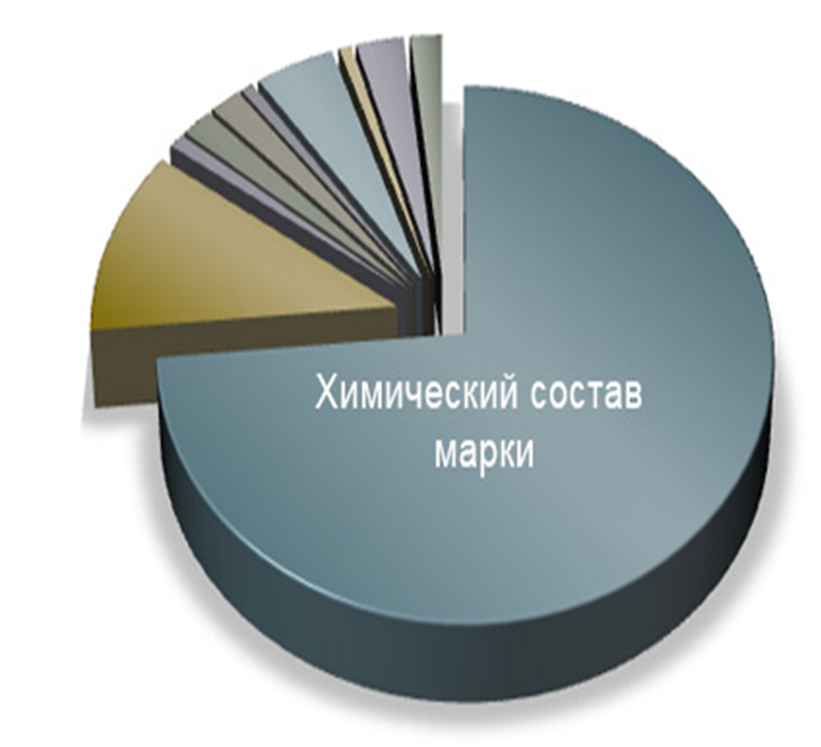
Шанақтың құрамындағы 09Г2СД болат маркасының химиялық құрамы %
C | 0,12 дейін
Si | 0,5 - 0,8
Mn | 1,3 - 1,7
Ni | 0,3 дейін
S | 0,04 дейін
P | 0,035 дейін
Cr | 0,3 дейін
Cu | 0,15 – 0,3
N | 0,012 дейін
Fe | ~ 96

Slide 20
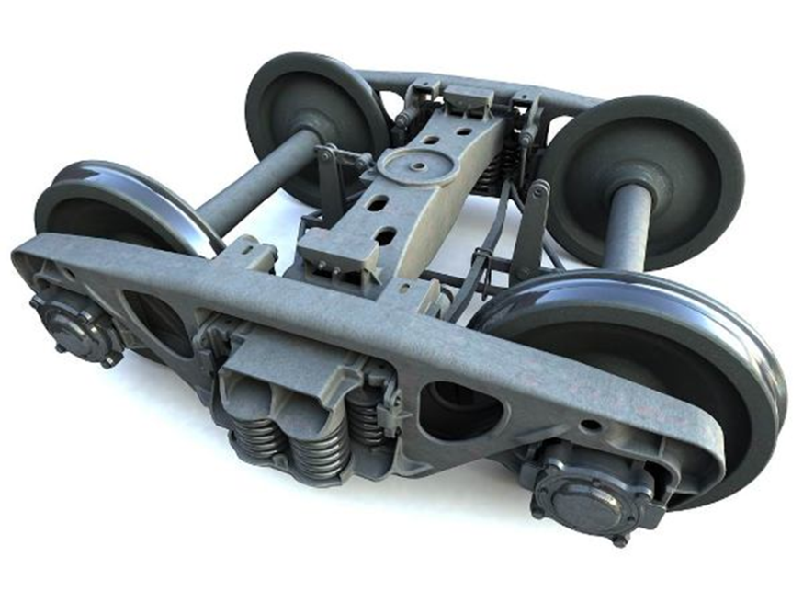
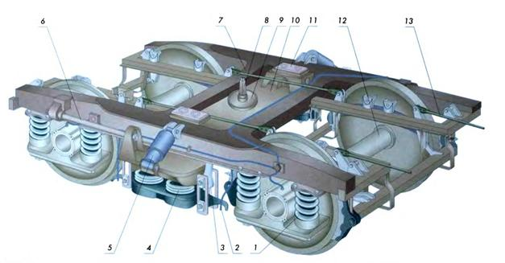
Жүріс бөлшектеріне дөңгелек жұптар, буксалар, подшипниктер арбашалар, жатады. Жүріс бөлшектері вагонның релістік жолдар бойынша қозғалысын қамтамасыз ету тиіс. Арбашалар аз шамадағы радиустың жолдың қисық бөлігі бойынша ұзын вагондардың кедергісіз қозғалысын қамтамасыз етеді.

Slide 21
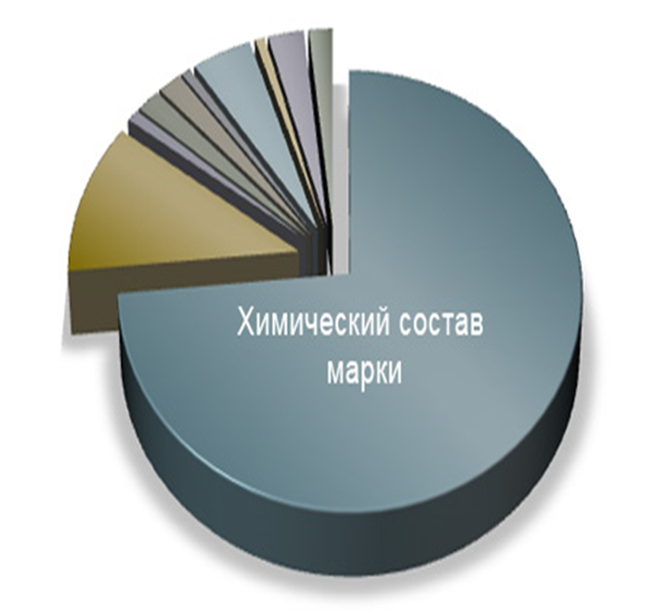
Вагондардың жүріс бөлігінде қолданылатын ОсВ маркалы болаттың химиялық құрамы %
C | 0,04 - 0,48
Si | 0,15 - 0,35
Mn | 0,55 - 0,85
Ni | 0,3 дейін
S | 0,045 дейін
P | 0,04 дейін
Cr | 0,3 дейін
Zn Cu | 0,8 0,25 дейін
Fe | ~97

Slide 22
Доңғалақтың құрамында қолданатын ОсЛ маркалы болаттың химиялық құрамы %
C | 0,44 - 0,52
Si | 0,4 - 0,6
Mn | 0,8 - 1,2
V | 0,08 – 0,15
S | 0,04 дейін
P | 0,035 дейін
Fe | ~97

Slide 23
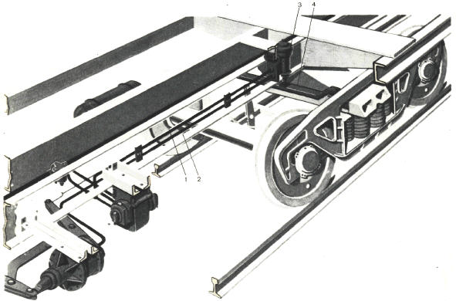
Вагон рамасы шанақтың негізі болып табылады және олар бір-бірінен құрылысы және вагонның қызметіне байланысты ажыратылады. Бірақ олар жеткілікті түрде мықты, шанақтан түсетін қысымды қабылдап алуға қабілетті болуы тиіс.

Slide 24
Рамаларда қолданылатын 09Г2Д болат маркасының химиялық құрамы %
C | 0,12 дейін
Si | 0,17 - 0,37
Mn | 1,4 - 1,8
Ni | 0,3 дейін
S | 0,04 дейін
P | 0,035 дейін
Cr | 0,3 дейін
Cu | 0,15 – 0,3
As | 0,08 дейін
N | 0,012 дейін
Fe | ~ 97

Slide 25
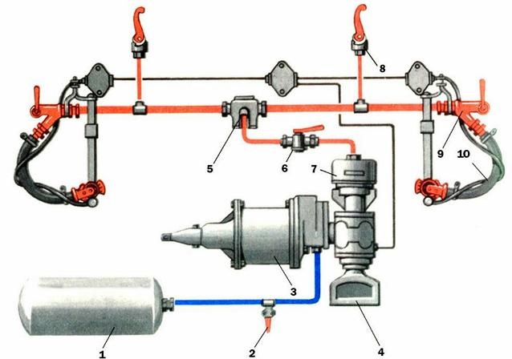
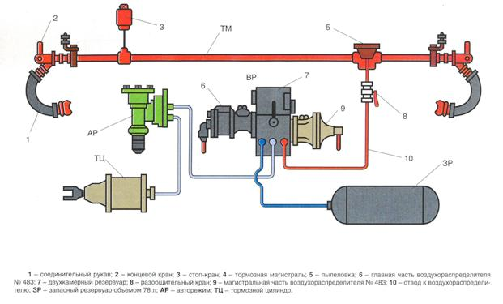
Тежегіш деп пойыздың қозғалысына жасанды кедергі құрылғыны айтады. Оның көмегімен пойызды тоқтату немесе жылдамдықты реттеу үшін қажет.
Тежегіштер автоматты және автоматсыз болып келеді.

Slide 26
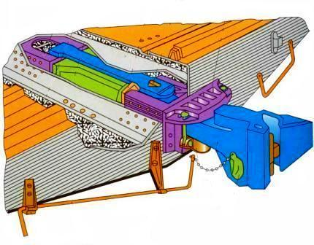
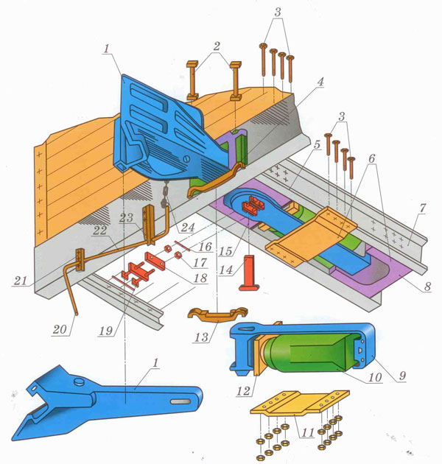
Автотіркегіштік құрылғы вагондарда өзара және локомотивтермен тіркеуге арналған. Автоматты тіркегіштік құрылғы кезінде жылжымалы құрамның тіркелуі тіркеушінің қатысуынсыз автоматты түрде орындалады.

Slide 27
Автотіркегіш бөлігінде қолданылатын 20ГФЛ болат маркасының химиялық құрамы %
C | 0,17 - 0,25
Si | 0,2 - 0,5
Mn | 1,2 - 1,5
Ni | 0,03 дейін
S | 0,04 дейін
P | 0,04 дейін
Cr | 0,3 дейін
V | 0,06 – 0,13
Fe | ~97

Slide 28
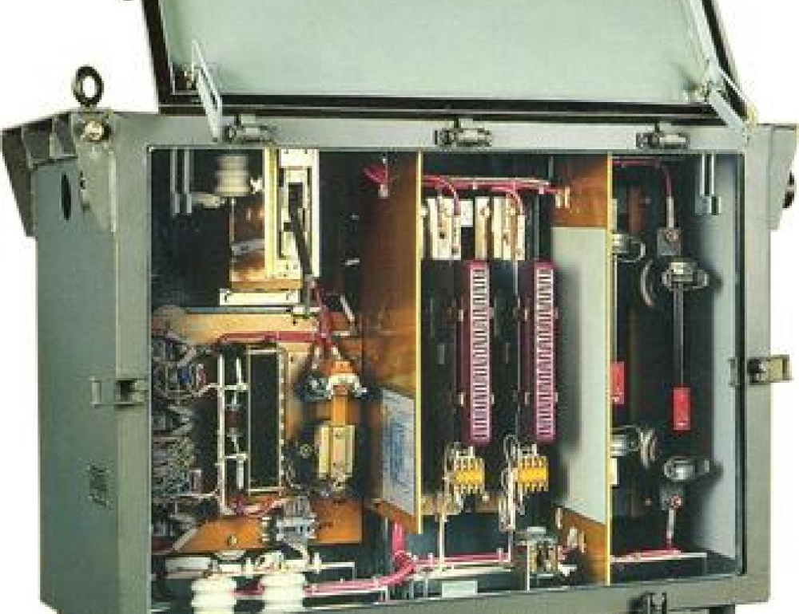
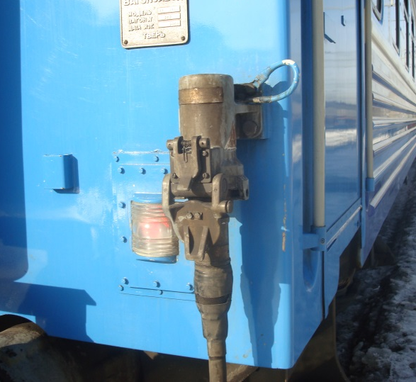
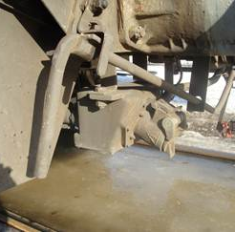
Вагонның жоғары вольтті электр жабдықтау

Slide 29
Коррозия (лат. сorrosio - жемірілу) – қоршаған ортаның әсерінен металл бетінің бүлінуі.

Slide 30
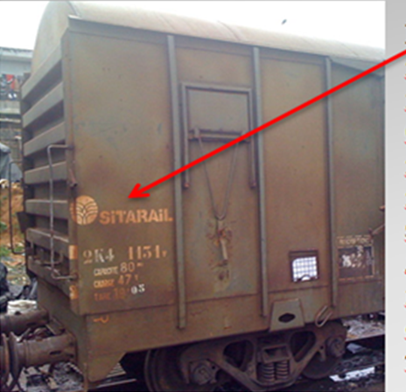
Вагонда кездесетін коррозиялар
Вагон шанақтары бүлінушілігінің жоғары деңгейі осы кезге дейін қолданылып келген төмен легирленген болаттардың беріктігінің төмендігі және коррозиялық тұрақтылығының жеткіліксіздігімен түсіндіріледі. Вагон элементерінің 100°С аса температураға дейін қызуы шанақтың пісірілген конструкциясының майысуын, металлдың ескіруін, және жоғарылаған коррозияны тудырады

Slide 31
Вагонда кездесетін коррозиялар
Жабық жүк вагондарының тұтас металл шатырларының коррозиялық бүлінушілігінің деңгейі де өте жоғары. Тоттану ең қарқынды жүретін орын осы шатырдың жұқа беттік қаптамасы, доғалар және пісіру жіктеріндегі саңылаулар (саңылаулық коррозия) болып табылады. Бұған әлсіз антикоррозияық қорғаныс, пісіру жұмыстарының төмен сапасы себеп болады.

Slide 32
Вагонда кездесетін коррозиялар
Сонымен қатар вагондардың рамалары, рельстер және олардың бұрандалары, гайкалары да коррозияға ұшырайды

Slide 33
Коррозия жылдамдығын есептеу
V=$\frac{Δm}{S∙t},$ г/м²·сағ.
V - коррозия жылдамдығы
$Δm$ - массаның өзгерісі, г
S - бет қабатының алаңы, м²
𝑡 - уақыт, сағ.

Slide 34
Коррозия жылдамдығын есептеу
Егер массаның өзгерісі 1000 грамм, бет қабатының алаңы 1м², коррозияның жүрілген уақыты 25 сағат болса, коррозия жылдамдығын анықтандар.

Slide 35
Коррозия жылдамдығын есептеу
V=$\frac{Δm}{S∙t},$ 1000г/1м²·25сағ = 40г/м²·сағ
Жауап: коррозия 40 г/м²·сағ.
жылдамдықпен жүріледі

Slide 36
Тест сұрақтарының дұрыс жауаптары
I - Нұсқа IІ - Нұсқа IІІ - Нұсқа
1. Б 1. В 1. Г
2. Б 2. Б 2. А
3. Г 3. А 3. Б
4. А 4. В 4. Б
5. В 5. А 5. В
6. Г 6. Г 6. А

Slide 37
Үй тапсырмасы
Химия пәнінен: Сізге ас үйге кранник сатып алу керек болып дүкенге келсеңіз сатушы сізге хромдалған, мырышпен қапталған, латунь және қоладан жасалған кранниктер ұсынды. Сіз қайсысын сатып алар едіңіз? Неліктен оны таңдайсыз?
Темір жол жалпы курсы пәнінен:
Коррозяның түрлері, күресу жолдары және вагон бөлшектерінің пайдалану кезінде коррозиядан қорғау

